Slide 1
SunwayLB: Enabling Extreme-Scale Lattice Boltzmann Method Based Computing Fluid Dynamics Simulations on Advanced Heterogeneous Supercomputers (TPDS’23)
Zhao Liu , Associate Member, IEEE, Xuesen Chu , Xiaojing Lv , Hongsong Meng , Hanyue Liu , Guanghui Zhu , Haohuan Fu , Senior Member, IEEE, and Guangwen Yang
Notes:
今天介绍的是TPDS23上的关于LBM方法的CFD应用优化

Slide 2
背 景
SunwayLB优化方法
性能结果
Notes:
本次分享包括四个部分，CFD背景、SunwayLB系统架构、应用优化的方法以及性能测试结果

Slide 3
背 景
计算流体力学（ Computing Fluid Dynamics, CFD ）
控制方程
CFD软件求解流程
CFD 数值方法与模拟模型
格子玻尔兹曼方法（LBM）
神威·太湖之光超级计算机（Sunway TaihuLight）
SW26010
SW26010-Pro
Notes:
首先是背景部分，分为三个小节，CFD、CFD涉及的算法以及文章中的的硬件平台

Slide 4
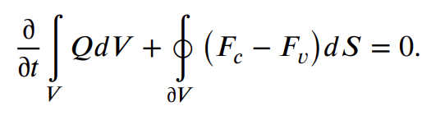
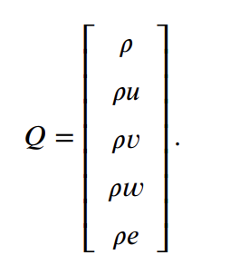
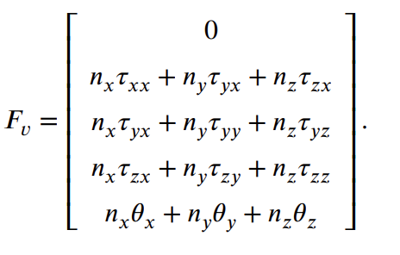
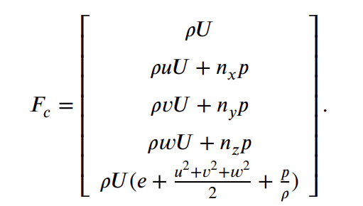
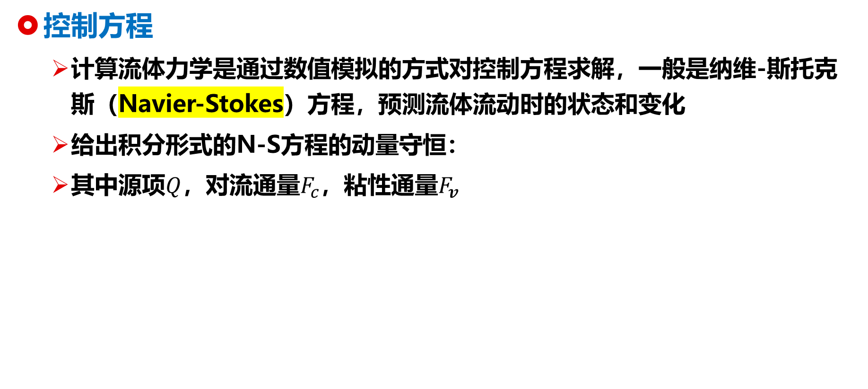
背 景
控制方程
计算流体力学是通过数值模拟的方式对控制方程求解，一般是纳维-斯托克斯（Navier-Stokes）方程，预测流体流动时的状态和变化
给出积分形式的N-S方程的动量守恒：
其中源项$Q$，对流通量$F_{c}$，粘性通量$F_{v}$
Notes:
CFD 就是求解控制方程
Q, F_c, F_v ，Q为粒子的源项（密度，速度分量，内能）；F_c 表示对流通量，其中包含密度、速度分量和内能的通量， F_v表示粘性通量，其中包含各粘性应力张量和单位法向量以及能量耗损项

Slide 5
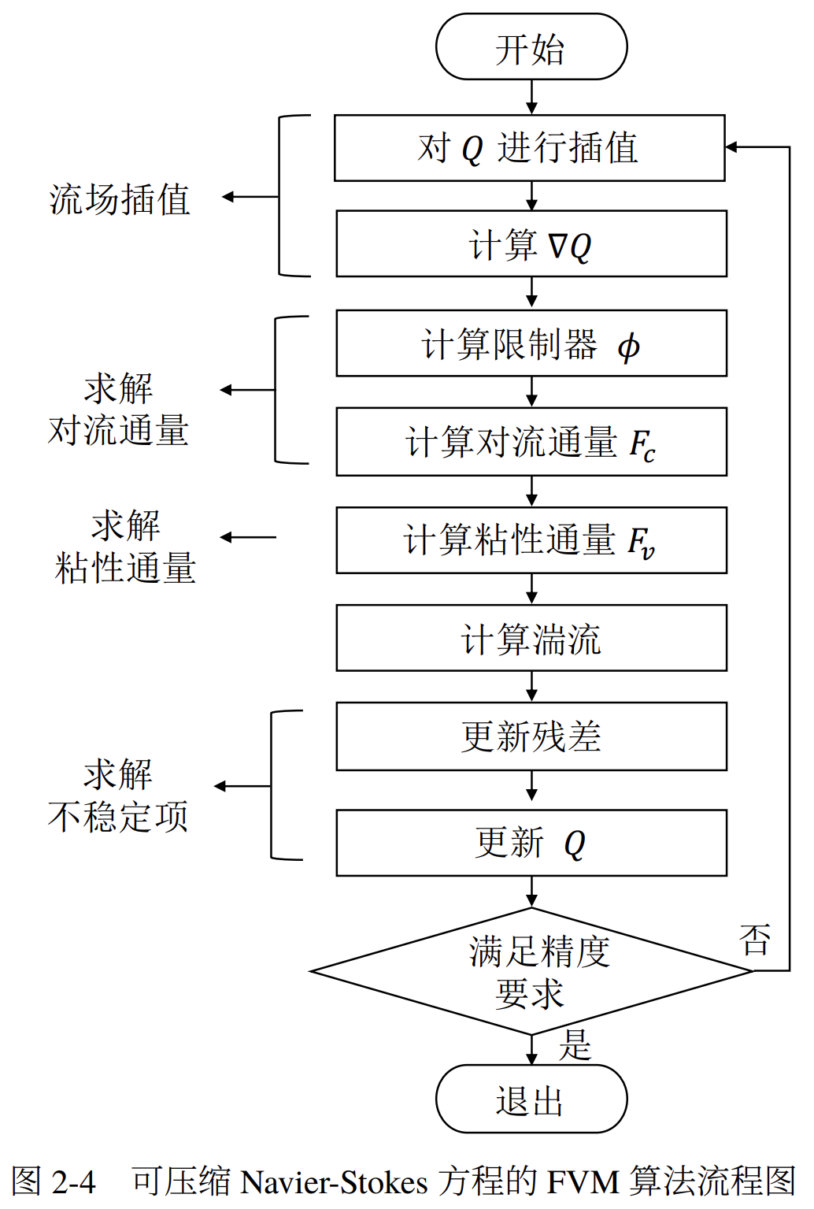
背景
计算流体力学软件的工作流程
网格前处理
网格格式转化、分区、重构等
求解控制方程
空间离散模型(FVM, LBM)
数值计算方法(DNS, LES, RANS)
后处理
可视化处理和数据分析
Notes:
CFD 的工作流程，主要是迭代数值求解方程两边的值得到残差，满足精度即可

Slide 6
CFD 数值方法与模拟模型
模拟方法
DNS（Direct Numerical Simulation，直接数值模拟）——精度高，速度慢
LES（Large Eddy Simulation，大涡模拟）——介于DNS与RANS之间
RANS（Reynolds-Averaged Navier-Stokes，雷诺平均NS方程）精度较低,速度块
空间离散方法
FVM（Finite Volume Method，有限体积法）——体积单元
FDM（Finite Difference Method，有限差分法）——网格点
FEM（Finite Element Method，有限元法）——有限元元素
LBM（Lattice Boltzmann Method，格子-玻尔兹曼方法）——微观粒子
Notes:
DNS是最精确的数值模拟，可以捕捉到小尺度的湍流行为，但需要高精度的网格，计算资源消耗大和计算耗时最长
LES和RANS是一种近似的湍流模型，LES将流体的运动分为大尺度和小尺度两部分，在大尺度使用DNS，小尺度则使用近似模型来计算
RANS是最常用的模拟方法，对流场进行时间平均，使得非线性项消失，通常需要采用湍流模型来描述涡流的影响，计算效率高且相对简单，但在处理复杂的湍流流动中会出现不稳定的现象，误差会变大
DNS 完全解析控制方程
LES 大尺度解析
RANS 平均场

Slide 7
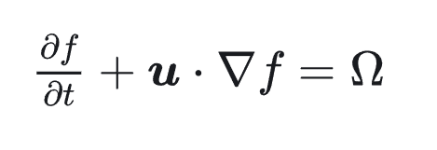
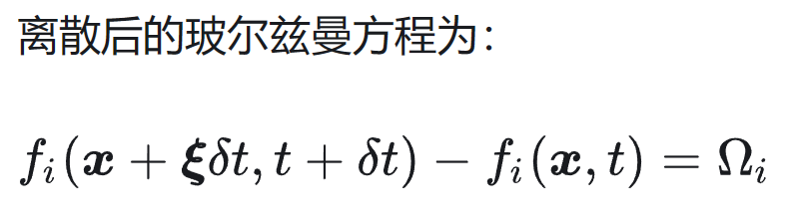
CFD 数值方法与模拟模型
LBM—格子-玻尔兹曼方法概述
格子-玻尔兹曼方法基于玻尔兹曼方程，通过粒子的碰撞collide与传播stream来描述粒子的演化过程；流体被分割为一个个规则的格子lattice，流体的运动被视为格子点上的流体粒子群的运动，以速度分布函数 f 为基本变量，方程可写为：

Slide 8
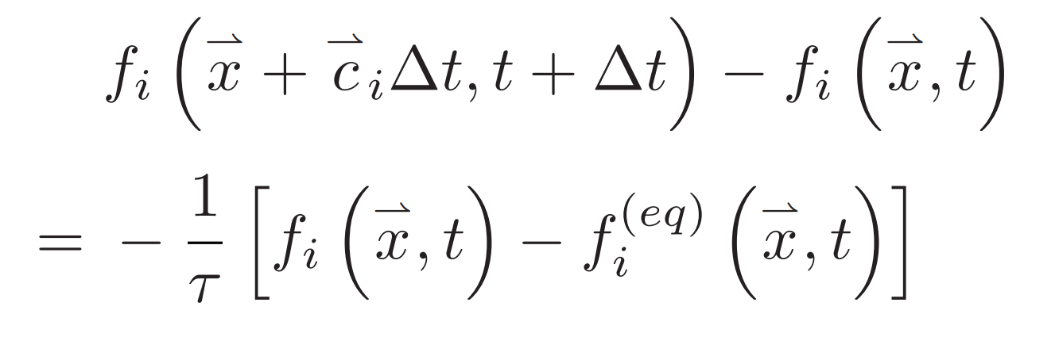
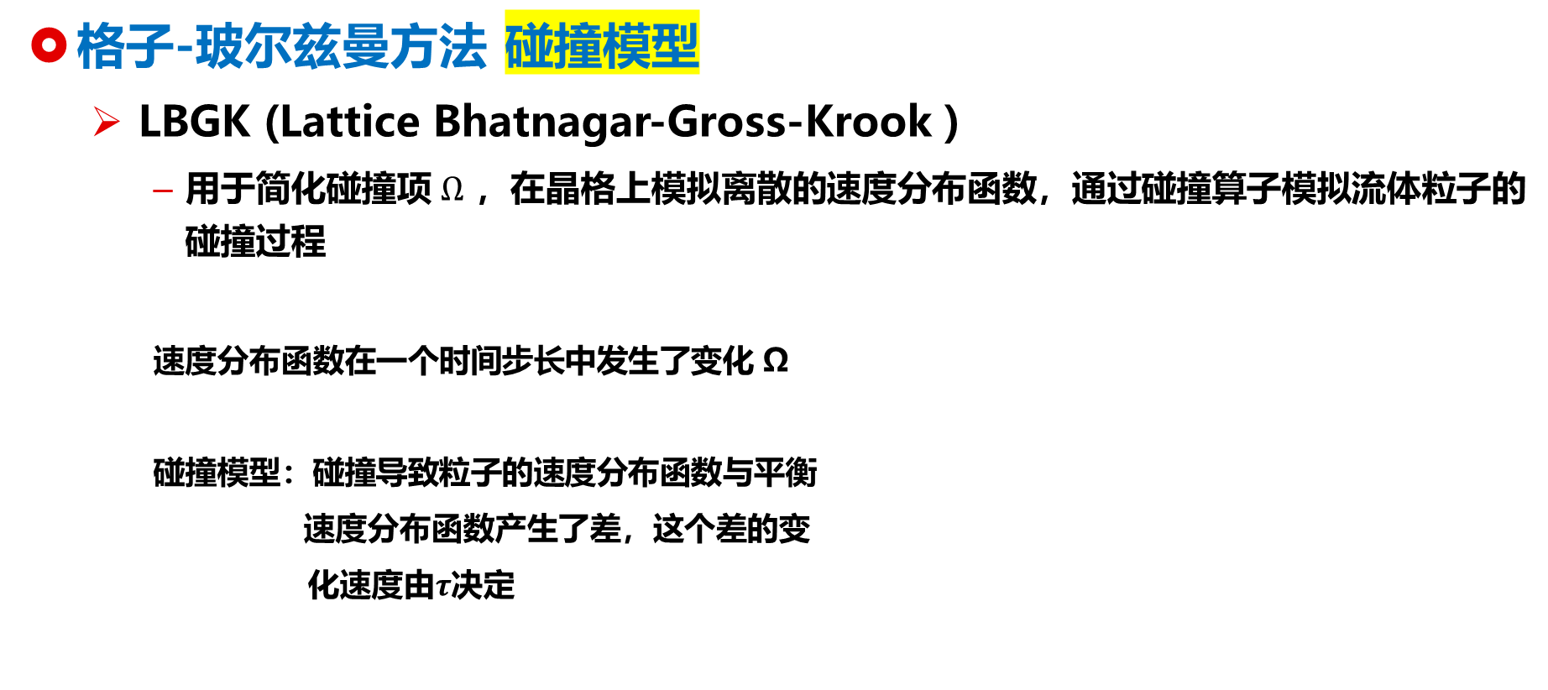
CFD 数值方法与模拟模型
格子-玻尔兹曼方法 碰撞模型
LBGK (Lattice Bhatnagar-Gross-Krook )
用于简化碰撞项 $Ω$ ，在晶格上模拟离散的速度分布函数，通过碰撞算子模拟流体粒子的碰撞过程
速度分布函数在一个时间步长中发生了变化 Ω
碰撞模型：碰撞导致粒子的速度分布函数与平衡
速度分布函数产生了差，这个差的变
化速度由$τ$决定
Notes:
式子中f(x,t)表示在该位置x和时间t时刻的粒子速度分布函数，ci是晶格速度矢量，▲t是时间步长，弛豫时间r对于晶格的粘性系数μ，μ=(2r-1)/6,feq是该方向上的平滑分布函数

Slide 9
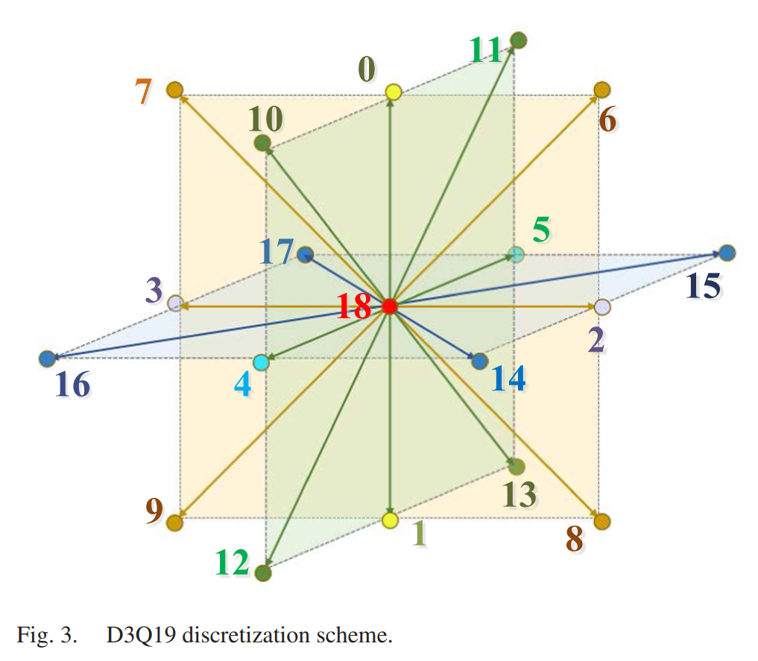
CFD 数值方法与模拟模型
离散速度模型 DnQm
常用的有D2Q9
三维D3Q15, D3Q19, D3Q27
维度D与速度方向数Q
Notes:
有速度分布函数，那么就需要对速度进行离散进行数值计算

Slide 10
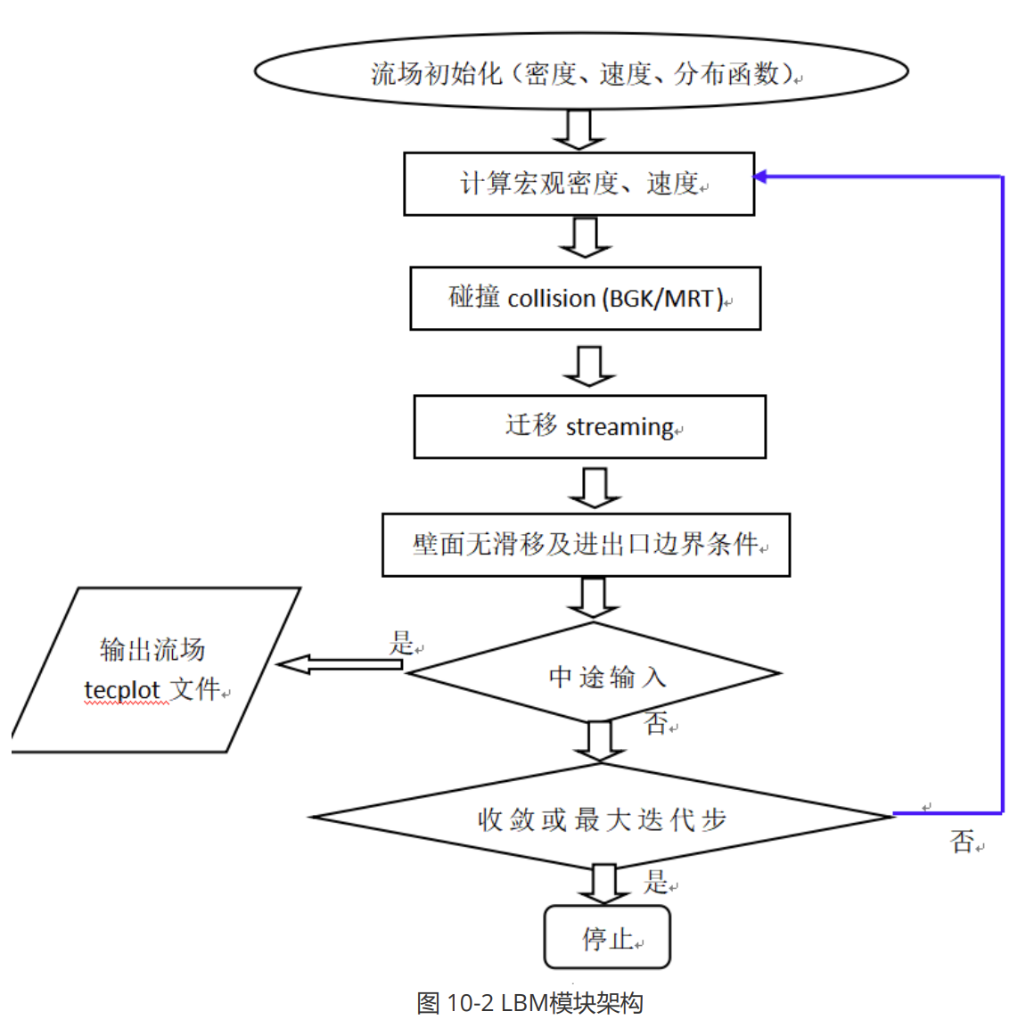
CFD 数值方法与模拟模型
LBM迭代计算流程
迭代过程：按照时间步长进行迭代，每个时间步长都包括传播和碰撞两个步骤
传播操作：在传播操作中，遍历域中的每个晶格单元，从其邻近的晶格单元接收数据，以更新当前晶格单元的分布函数。传播操作将邻近单元的数据传播到当前单元，以准备进行下一步的碰撞操作
碰撞操作：在碰撞操作中，根据 LBGK 模型，计算每个晶格单元的分布函数的新值。这个过程考虑了流体粒子之间的碰撞影响，根据模型的碰撞算子来更新分布函数
迭代：传播和碰撞操作交替进行，直到达到设定的迭代次数或满足停止条件为止。这样，程序可以模拟流体流动的演化过程，逐步更新分布函数，从而得到流场的解

Slide 11
Sunway
Sunway一代和二代的硬件
40960个SW26010
260-core, 125PFlops峰值性能，93PFlops持续LINPACK性能
107520个SW26010-Pro
390-core，93PFlops峰值性能，性能超过1.5EFlops，
1个Core-Groups(CG)
1个管理处理元(Management processing element, MPE)
1个智能内存处理元(Intelligent memory processing element, IMPE)
64个计算处理元(Computing processing elements, CPEs)
Notes:
IMPE 指令缓存区针对内存访问操作
MPE是一个完整的64位RISC内核处理程序流程控制、I/O、通信
CPE采用简化微架构来最大化聚合计算能力，每个 CPE 具有 16 KB L1 指令缓存和 64 KB 本地数据存储器 (LDM)，可配置为用户控制的快速缓冲区

Slide 12
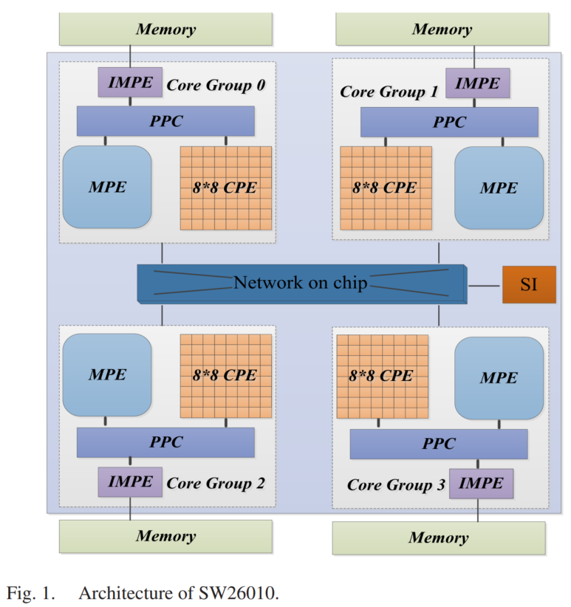
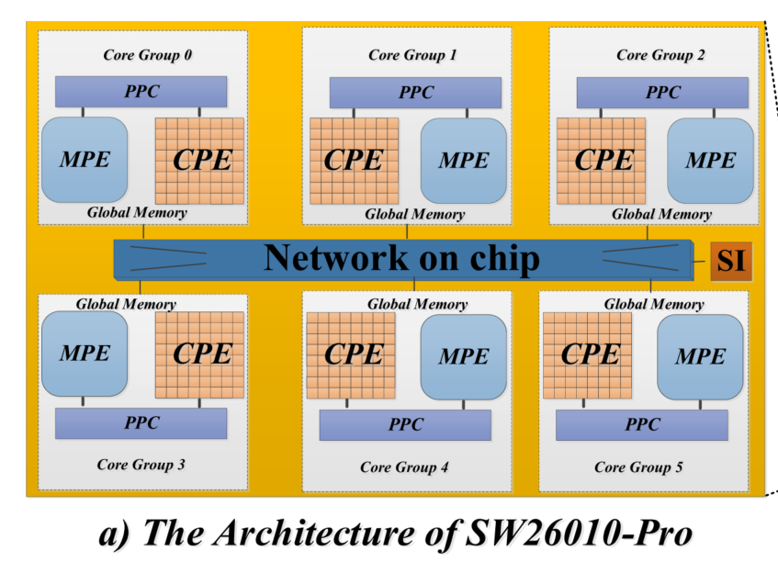
Sunway 处理器
SW26010
SW2610-Pro
Notes:
SW26010-Pro 是RMA 不是寄存器通信机制， 每个CPE上的LDM容量增大

Slide 13
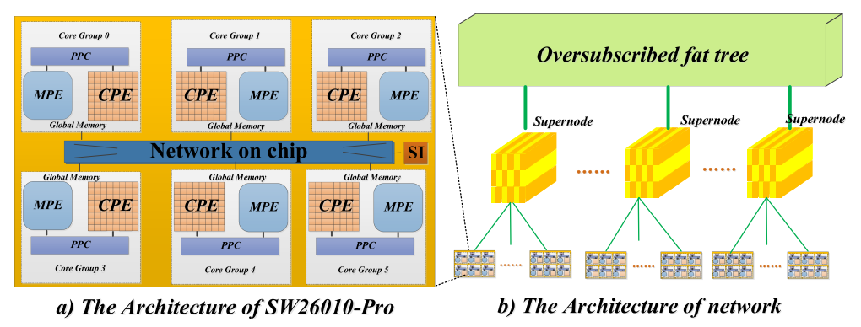
Sunway 处理器
SW2610-Pro
Notes:
SW26010-Pro 处理器配备 390 个异构核心，在 FP64 或 FP32 精度下提供 14.03 TFlops 的计算能力，在 BF16 或 FP16 精度下提供 55.3 TFlops 的计算能力。如图 2(a) 所示，390 个核心分为 6 个 CG。每个 CG 都有一个独立的内存控制器 (MC)，连接到 16 GB DDR4 内存。 SW26010-Pro的聚合内存带宽达到307.2GB/s（每个CG 51.2GB/s）。 MPE是一个完整的64位RISC内核，频率为2.1GHz，主要用于处理程序的流量控制、I/O和通信功能，而CPE的运行频率为2.25GHz，最大限度地提高聚合计算能力。

Slide 14
SunwayLB
Motivation
论文主要工作
多级并行化策略
New Sunway优化
SunwayLB-GPU
实验结果
SunwayLB 弱扩展和强扩展测试
工程实验

Slide 15
SunwayLB
Motivation
基于FVM-DNS/LES的湍流任务计算耗时很长；
LBM的并行计算能力优于FVM；
LBM 可以在具有专用加速器的异构超级计算系统上并行化；
利用先进的异构架构（如Sunway超算）构建一个基于LBM的大规模工业级CFD应用 SunwayLB ，从软硬件层面提出优化策略，减少大规模模拟中的计算成本开销

Slide 16
SunwayLB
论文的主要工作
开发了综合软件框架 SunwayLB，提供完整的大规模仿真解决方案；
在Sunway上实现多级并行优化、内核策略、手动循环展开以及指令重排序技术以提高处理器众核的计算潜能；
新代Sunway硬件，新的通信方式，带来内存带宽利用率的提升；
将优化技术移植到GPU集群上进行性能评估

Slide 17
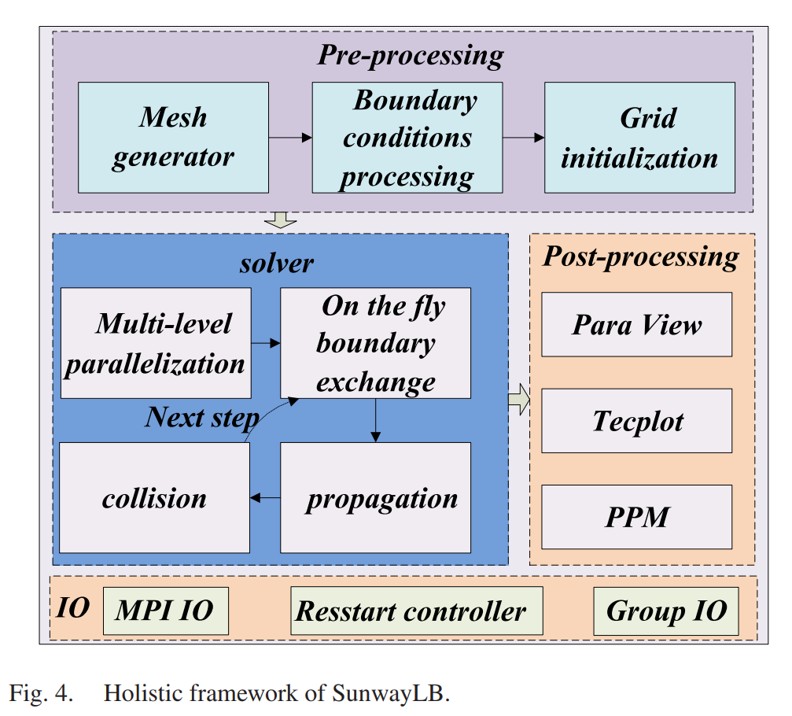
SunwayLB
SunwayLB 总体框架
预处理模块
求解器
基于D3Q19
多级并行化方案
动态边界数据交换
后处理模块
数据格式和可视化工具
I/O层支持
Notes:
求解器是基于D3Q19

Slide 18
SunwayLB——多级并行化方法 Ⅰ
多级并行化方法——数据结构
D3Q19模型，更新一个单元时，将需要来自其邻居的19个粒子群，如果我们采用结构数组AoS，这些粒子群在内存中不连续，导致大量的随机内存访问和频繁的DMA启动，DMA开销严重影响性能
所以采用数组结构(SoA)模型将粒子群数据连续存储在内存中，提高性能
Notes:
数组的结构AoS和结构体的结构SoA

Slide 19
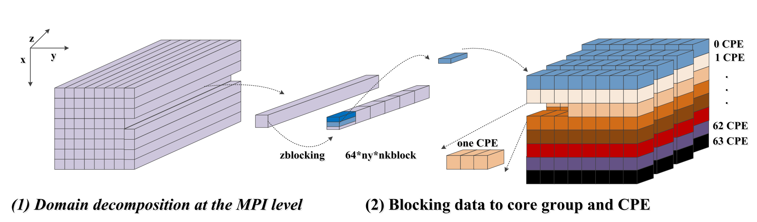
SunwayLB——多级并行化方法 Ⅰ
1) Domain Decomposition at the MPI Level and On-the-Fly Halo Exchange Scheme
MPI Domain Decomposition
x-y方向的2D域分解
z轴保留完整的子域
1个MPI进程最多需要和8个方向的邻居通信
Notes:
为了将LBM算法映射到数百万个异构core中，我们需要处理MPI级别的域分解，通常x或y维度少于1000个元素，

Slide 20
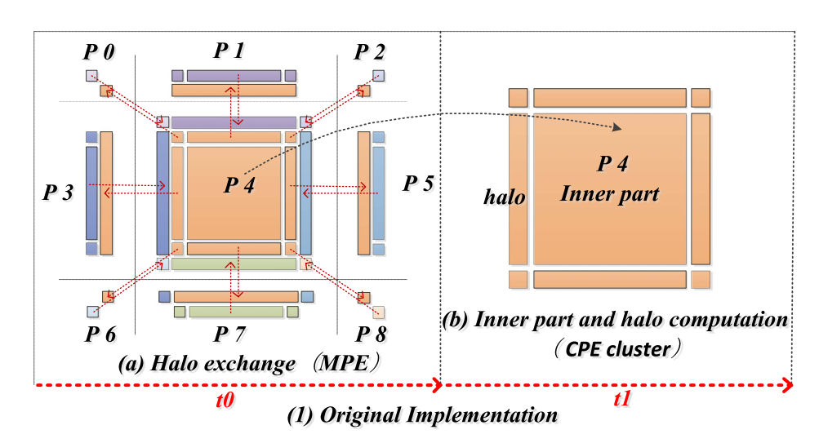
SunwayLB——多级并行化方法 Ⅰ
1) Domain Decomposition at the MPI Level and On-the-Fly Halo Exchange Scheme
On-the-Fly Halo Exchange Scheme
Notes:
最初的方法是MPE 进行halo交换八个方向的数据后，卸载到CPE上进行计算

Slide 21
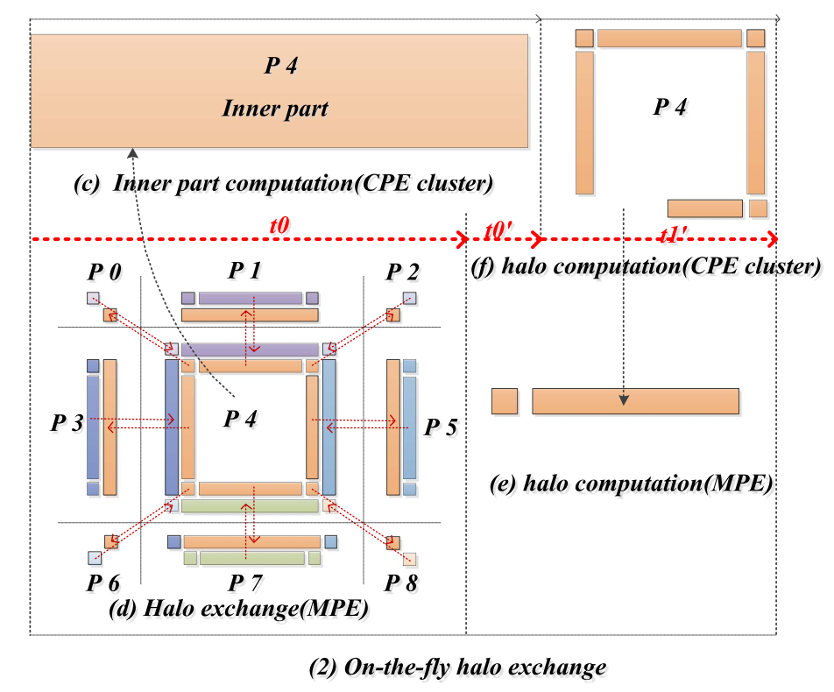
SunwayLB——多级并行化方法 Ⅰ
1) Domain Decomposition at the MPI Level and On-the-Fly Halo Exchange Scheme
On-the-Fly Halo Exchange Scheme
MPE和CPEs并行
MPE只负责halo边界数据交换和小部分计算任务
CPEs 复制执行内部计算任务
Notes:
On-the-fly halo 是动态交换方案MPE+CPEs，MPE将内部部分卸载到CPE上的同时进行halo边界数据交换

Slide 22
SunwayLB——多级并行化方法 Ⅱ
2)Data Blocking and Sharing at the Level of CPEs
CPE 三级内存：REG-LDM-MEM（寄存器-本地数据存储-主内存）
由于所以数据需要DMA复制到每一个CPE的64KB大小的LDM中，64个CPE的LDM总大小为4MB，远小于一个MPI进程的数据大小，需要针对CPE集群定制数据阻塞以最大化DMA带宽并减少调用DMA接口的次数，即将尽可能多的连续块大小复制到LDM上

Slide 23
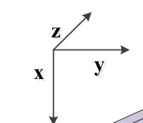
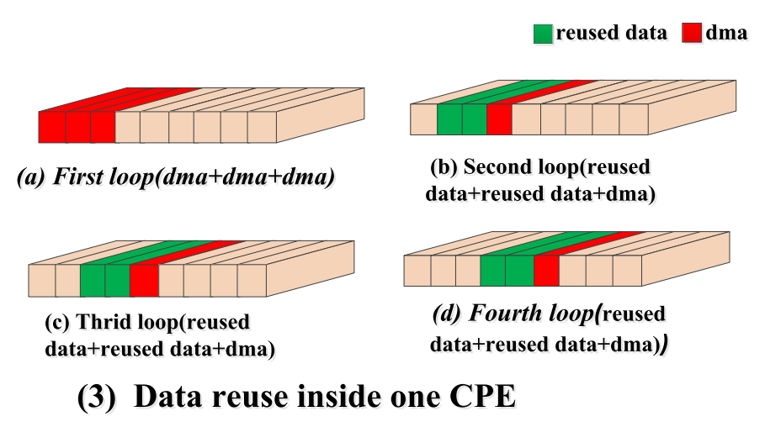
SunwayLB——多级并行化方法 Ⅱ
2)Data Blocking and Sharing at the Level of CPEs
策略 ：CPE内部沿 x 轴数据循环复用；沿y轴相邻CPE之间共享数据
每个CPE簇在 x-y-z 轴上数据分块为64*3*70，每个CPE在 z-x 平面上有3*70个块
在x轴上，每个CPE线程需要相邻的数据来执行本地传播，则相邻数据可以重复使用
在y轴上，相邻CPE之间也有共享数据的机会，采用寄存器通信机制完成CPE之间的共享数据
Notes:
每个CPE线程需要相邻的数据执行LDM的传播stream，所以有数据重复利用的机会 而相邻的CPE沿着y方向也有数据共享的机会，采用寄存器来执行相邻CPE的通信共享数据更有效

Slide 24
SunwayLB——多级并行化方法 Ⅲ
3) Fusing Kernels With Different Performance Constraints
碰撞 Propagation and 传播Collision steps 是LBM代码中耗时最长的 Kernels
在每个时间步长需要从相邻单元加载并存储19个粒子群进行传播（D3Q19）
困难：更新一次流体单元需要从主存中获取380字节的数据，在最大测试中每个CG包含3500万个单元，LDM-MAM传输数据高达12GB，传播过程不涉及浮点计算
传播步骤结束后执行碰撞Kernels，进行大部分浮点数学计算，但每个单元仅用自身相关的密度数据，即每个格子的计算是相互独立的，这使得碰撞Kernels可以完全并行化
Notes:
所以DMA和计算的kernel有重叠的机会

Slide 25
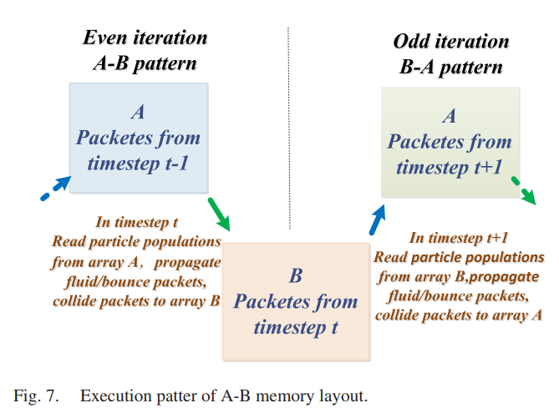
SunwayLB——多级并行化方法 Ⅲ
3)Fusing Kernels With Different Performance Constraints
利用IMPE异步内存访问能力和CPE低延迟DMA操作实现内核映射到核心组（Core group）的不同处理单元上同时执行Kernel
并利用A-B model内存布局，能够将传播和碰撞融合到同一个循环中进行，并将耗时的操作映射到不同的处理单元中，实现计算-DMA重叠
在一个时间步长中能够减少4次DMA，提高约30%性能

Slide 26
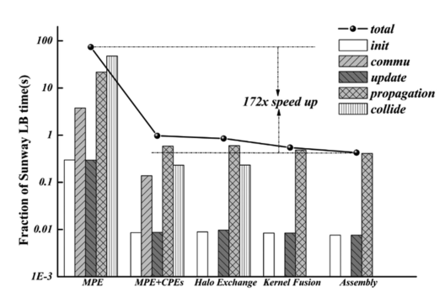
SunwayLB——多级并行化方法 Ⅳ
4) Assembly Code Level Optimizations
手动循环展开和指令调度技术重写内核
高效利用CPE管道和256bit向量化指令
4种多级并行化方法总共带来172x性能提升！

Slide 27
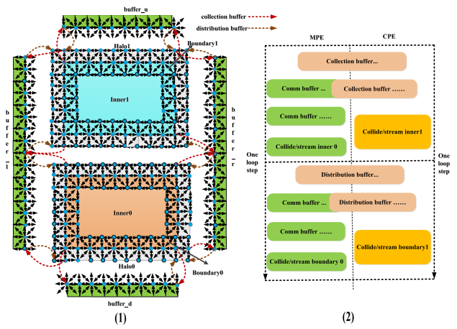
SunwayLB
新一代Sunway的并行和优化策略
SW26010-Pro的内存容量和LDM容量显著提高
新的通信方案：Halo scheme
由于LBM的粒子性质，分配给每个CG的子域需要与相邻子域交换数据
需要存储和更新相邻子域的数据，在子域周围放置了一层halo cells
Halo cell 分为内部cells和边界cells
内部cells更新子域内的cells
边界cells位于子域的最外层需要halo cells的数据进行传播和碰撞操作

Slide 28
SunwayLB
新一代Sunway的并行和优化策略
SW26010-Pro的内存容量和LDM容量显著提高
新的通信方案：
Notes:
因为一个正方形 中粒子的通信最多是八个，则一个MPI进程中需要最多相邻8个节点建立通信 以便更新本地网格单元

Slide 29
New SunwayLB
新一代Sunway的并行和优化策略——通信部分
一个MPI进程需要与最多8个相邻节点建立通信
方法1：通过MPE启动数据交换操作，更新完成后将数据卸载到CPE执行传播和碰撞操作，但这种方法没有发挥异构架构的并行性
方法2：协同MPE与CPE
平衡MPE与CPE的工作量
采用非阻塞通信技术，MPE只负责halo cell的交换和小部分计算任务的通信
同时CPE集群将数据DMA到LDM上，本地数据并行协助计算

Slide 30
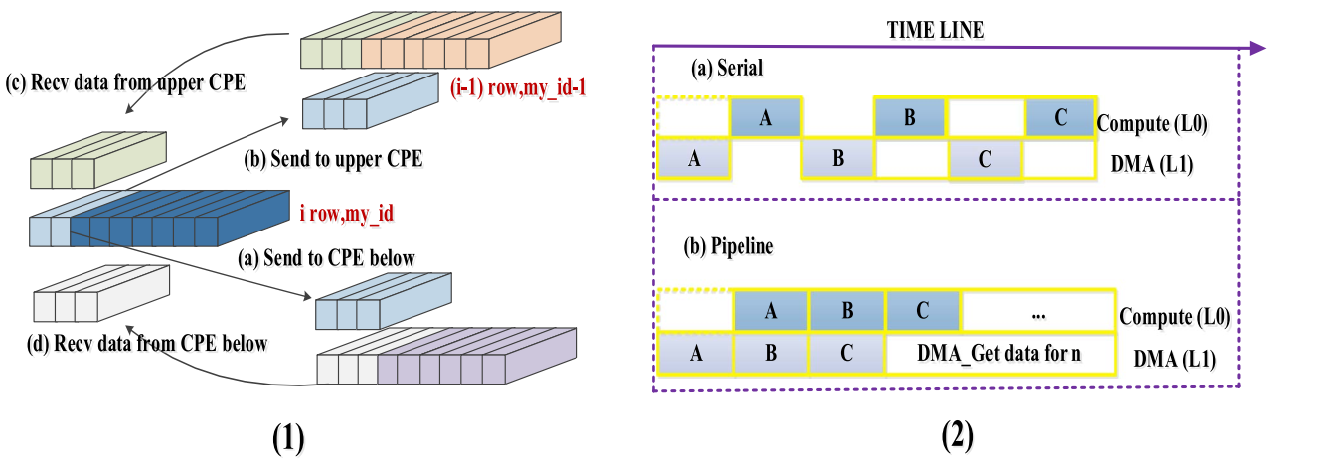
New SunwayLB
新一代Sunway的并行和优化策略——通信部分
方法2：协同MPE与CPE，将通信开销与内部单元计算重叠
平衡MPE与CPE的工作量
采用非阻塞通信技术，MPE只负责halo cell的交换和小部分计算任务的通信
同时CPE集群将数据DMA到LDM上，本地数据并行协助计算

Slide 31
New SunwayLB
Data Sharing and Pipeline Optimization
SW2610-Pro的CPE集群集成了网状网络和RMA的低延迟通信机制
CPE网状网络强大带宽，利用RMA进行相邻CPE之间的边界数据共享
并且利用CPE的双管道执行异步DMA
Notes:
之前说到过LDM的容量限制了性能，CPE需要更多DMA完成任务

Slide 32
SunwayLB—GPU集群优化技术
SunwayLB移植到GPU集群上测试
GPU集群平台
2个Intel Xeon 6248R CPU 和8个NVIDIA GEFORCE RTX 3090 GPU
CUDA API重构SunwayLB中耗时代码函数
利用固定内存cudaMallocHost() 避免复制数据额外步骤和开销，提高带宽利用率
GPU版本比CPU版本提供了约200倍的加速（1CPU+1GPU对比1CPU）

Slide 33
SunwayLB—GPU集群优化技术
其他优化技术
数据分块和Q维度循环移至到Kernel上
开销步预计算减少冗余计算步骤
用NCCL函数替换MPI函数进行节点内数据通信

Slide 34
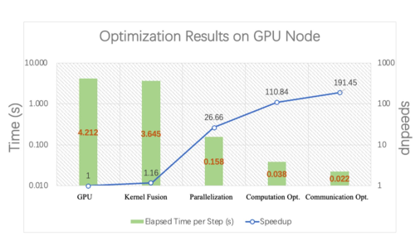
SunwayLB—GPU集群优化技术

Slide 35
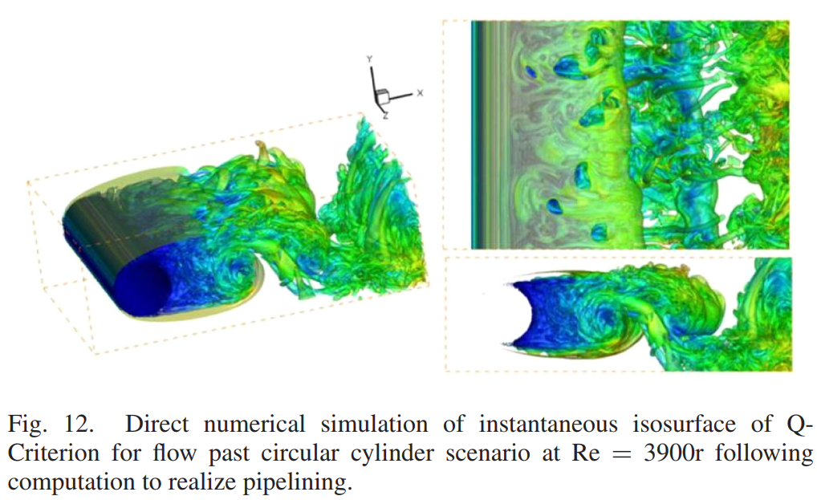
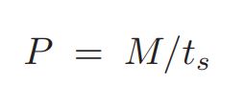
SunwayLB
性能结果
LBM软件性能衡量方法：GLUPS, MLUPS
P 单位是LUPS，M是晶格数，t是单个时间步长
最大模拟实验
网格尺寸40000*40000*3500，5.6万亿个晶格
模拟速度11245 GLUPS和4.7 Pflops
模拟的规模大小是此前进行的最大规模DNS的2倍
Notes:
GLUPS 每秒十亿个晶格单元更新

Slide 36
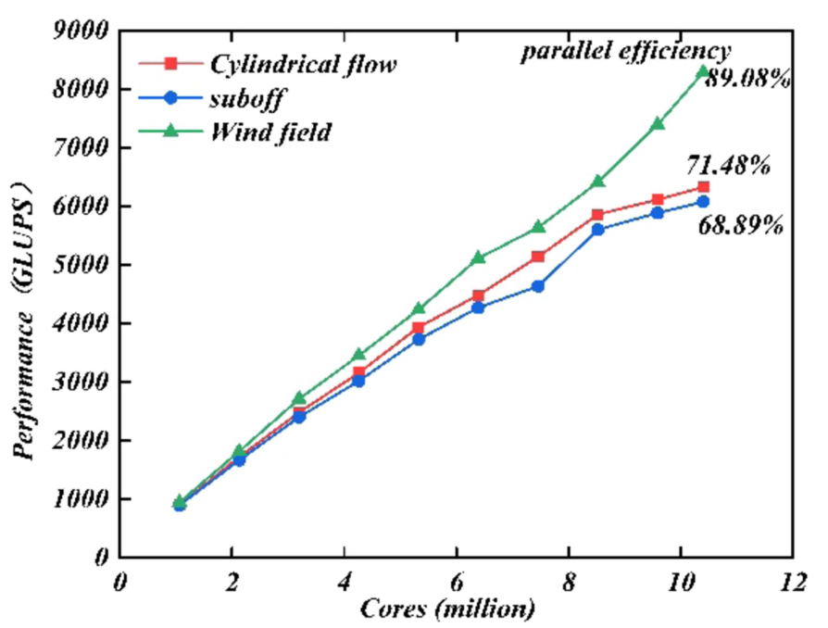
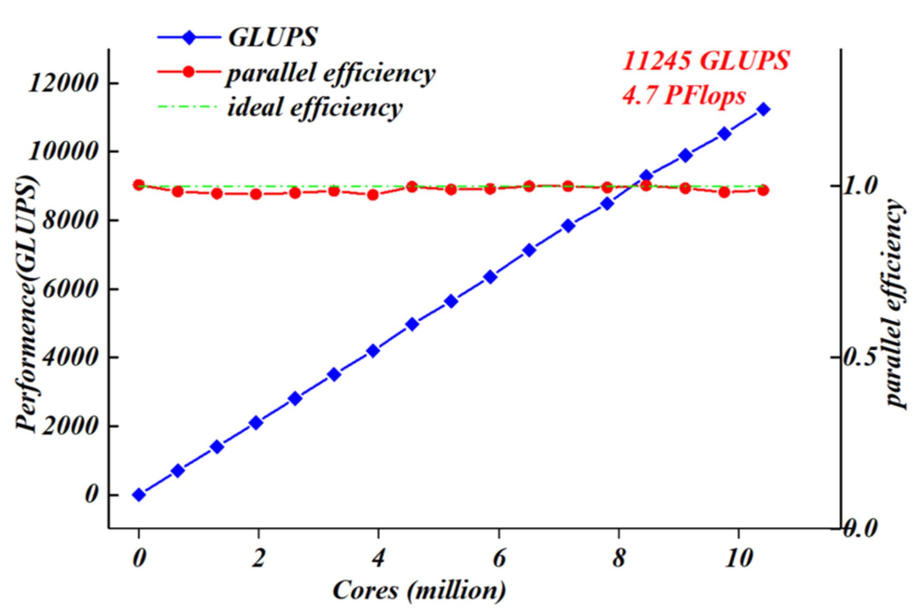
SunwayLB
弱扩展性性能和并行效率
达到理论最大性能的77%
三种强扩展性模拟
104e5个核心时实现71.48%并行效率

Slide 37
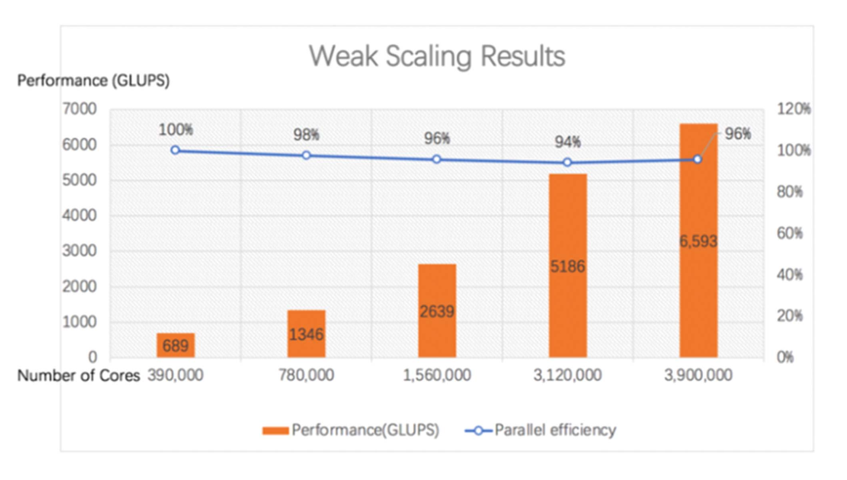
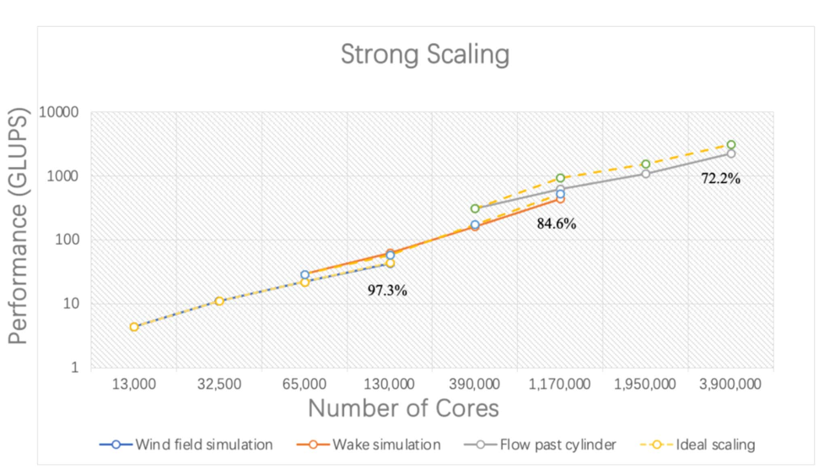
New-SunwayLB
弱扩展性性能和并行效率
强扩展性
最大模拟实现72.2%并行效率

Slide 38
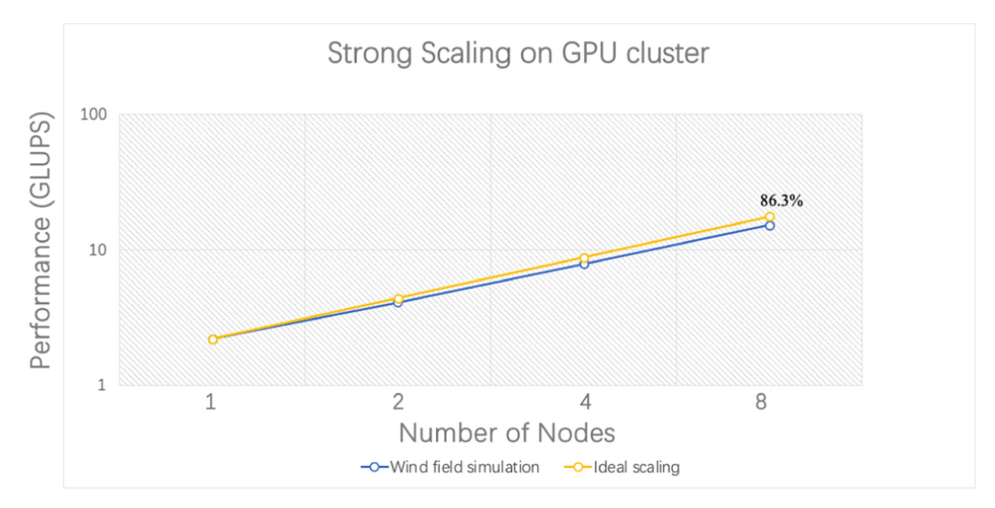
SunwayLB-GPU
GPU集群上扩展性结果
1节点（8个GPU）扩展到8个节点（64个GPU），实现86.3%强扩展性

Slide 39
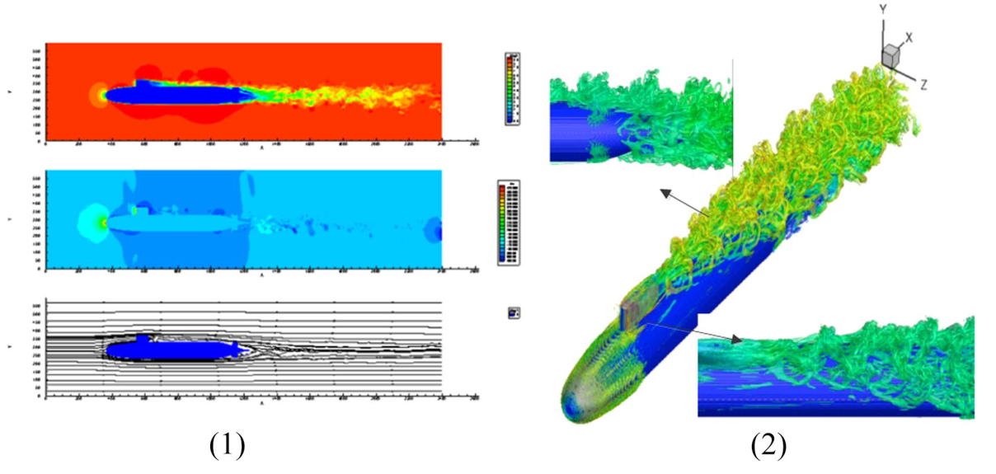
SunwayLB-工程实验
Suboff潜艇模型仿真，捕捉湍流用于分析潜艇的阻力机动性和噪声
两代系统分别实现了68.89%和84.6%并行效率

Slide 40
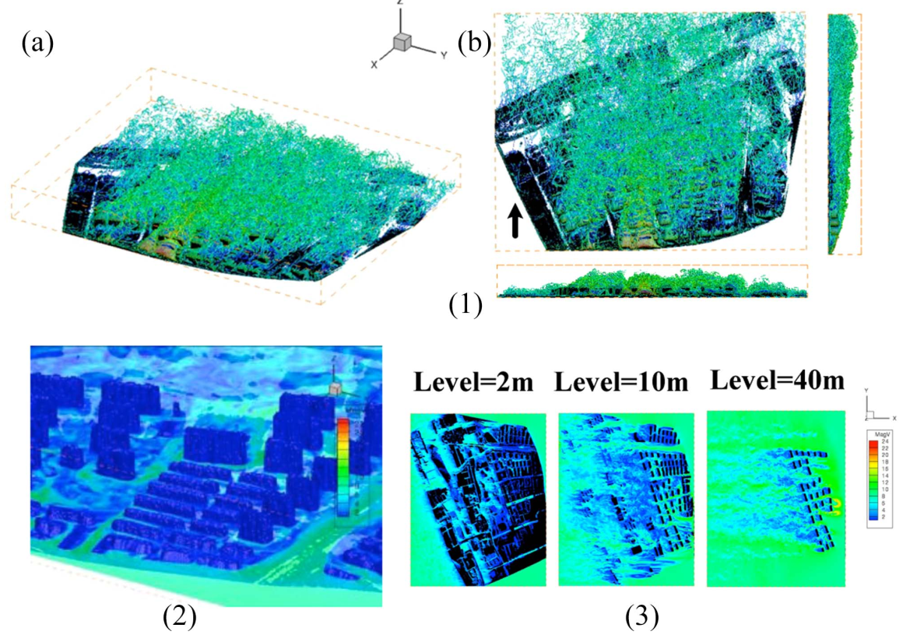
SunwayLB-工程实验
复杂城市地区风流模拟，了解改善湍流城市的风能利用
实现了89%的并行效率，超过8000 GLUPS的性能

Slide 41
总 结
设计和构建了高度可扩展的LBM框架 SunwayLB
软硬件结合提出多种并行化策略
实现了基于SunwayLB的GPU版本并提出不同的优化技术
性能测试结果表明SunwayLB的优秀并行效率和内存带宽利用率
针对大规模工业应用的LBM的解决方案正成为现实

Slide 42
Thanks

